Slide 1
Αγγλία
TEN FANTASTIC FACTS ABOUT ENGLAND!

Slide 2
Η πιο διάσημη χώρα του Η/Β
Η Αγγλία είναι η πιο διάσημη χώρα στο Ηνωμένο Βασίλειο.

Slide 3
Μέγεθος Αγγλίας
Η Αγγλία είναι 74 φορές μικρότερη από την Αμερική , 59 φορές μικρότερη από την Αυστραλία και 3 φορές μικρότερη από την Ιαπωνία.

Slide 4
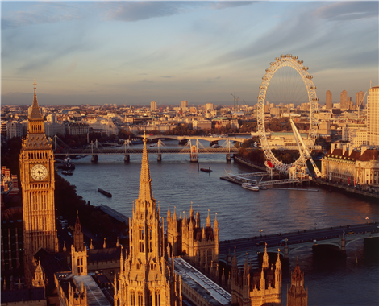
Λονδίνο
Το Λονδίνο είναι η πρωτεύουσα της Αγγλίας. Τα μεγαλύτερα αξιοθέατα είναι το London eye, το Big Βen, το Buckingham Palace , το Tower of London.

Slide 5
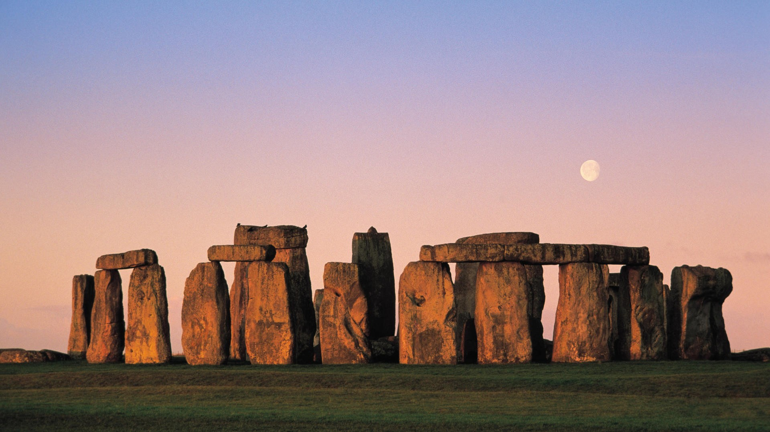
Stonehenge (μνημείο παγκόσμιας πολιτισμικής κληρονομιάς από 1986)
Το Stonehenge είναι προϊστορικό, νεολιθικό μνημείο του οποίου η διαμόρφωση συνεχίστηκε ως την εποχή του χαλκού. Πρόκειται για έναν κύκλο μεγαλίθων, που κατασκευάστηκε σύμφωνα με τις πλέον αποδεκτές αρχαιολογικές εκτιμήσεις ανάμεσα στο 2500 π.Χ. και το 2000 π.Χ.

Slide 6
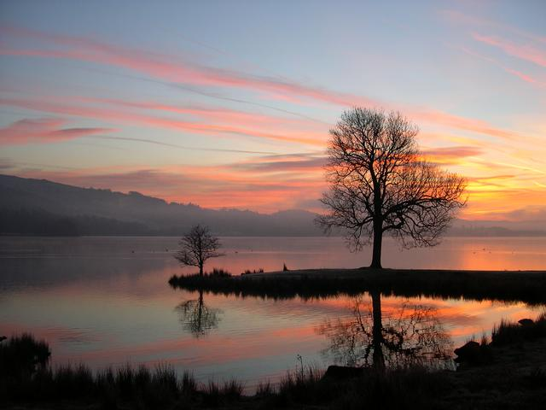
Windermere
Η μεγαλύτερη φυσική λίμνη της Αγγλίας είναι το Windermere (10 μίλια μήκος, 219 πόδια βάθος).

Slide 7
Scarfell Pike
Το ψηλότερο βουνό της χώρας είναι το Scarfell Pike (978 μ. ύψος).

Slide 8
William Shakespeare
Ο William Shakespeare είναι ο πιο διάσημος Άγγλος συγγραφέας (1564-1616).

Slide 9
Stephen Hawkins
Ο Στιβεν Χοκινς είναι ένας από τους σημαντικότερους αστροφυσικούς/ κοσμολόγους της εποχής μας.

Slide 10
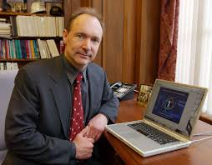
Ο Tim Berners-Lee
Ο Άγγλος Tim Berners-Lee δημιούργησε τoν παγκόσμιο ιστό (το γνωστό μας WWW).

Slide 11
Stephen Fry
Ο Στίβεν Τζον Φράι είναι διάσημος Βρετανός ηθοποιός, συντάκτης, κωμικός, συγγραφέας, τηλεπαρουσιαστής και σκηνοθέτης.

Slide 12
τα πιο διάσημα αθλήματα της Αγγλίας
Το ποδόσφαιρο είναι το πιο διάσημο άθλημα της Αγγλίας. Ακολουθούν το ράγκμπι και το κρίκετ.

Slide 13
6th grade
THANKS FOR YOUR ATTENTION!

